Slide 1
Әбу Насыр әл-Фараби - Шығыстың ұлы ойшылы , әмбебап ойшылы

Slide 2
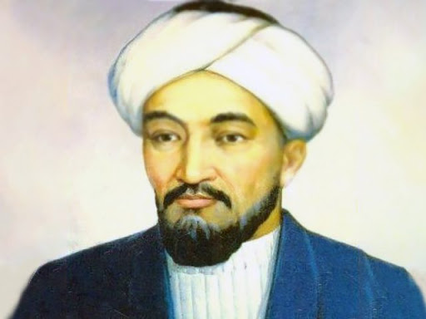
Әбу Насыр әл- Фараби Әбу Насыр Муха Тархан ибн Узлағ әл- Фараби – әлемге әйгілі ойшыл, философ, социолог, математик, физик, астроном, ботаник, лингвист, логика, музыка зерттеушісі. Оны Аристотелельден кейінгі «Екінші ұстаз» атанған ұлы ойшыл. Сырдарияның Арысқа құятын тұсындағы көне Отырар қаласында (арабша Фараб) (қазіргі Оңтүстік Қазақстан облысындағы Отырар қаласының маңайындағы ортағасырлық қала) әскербасы әмір қызметшісінің отбасында дүниеге келді.

Slide 3
Шығыстың сөнбес жұлдызы
870 жылы Отырар әскербасы Тарханның отбасында дүние келген
Әлемнің екінші ұстазы
70 тіл білген
164 еңбегі бар
950 жылы Дамаскіде (Шам) қайтыс болған
Әмбебап музыкант болған
Әл (арабша) аймақ Фараб (Отырар)

Slide 4
Философиялық көзқарастарының үш бағыты болды
Дүниенің мәңгілігін мойындауы
Танымның болмысқа тәуелділігі
Ақыл- парасат туралы ілімді саралауы

Slide 5
Оқып білім алған жерлері
Дамаск
Халеб

Slide 6
Оқып білім алған жерлері
Каир
Шаш

Slide 7
Оқып білім алған жерлері
Самарканд
Бухара

Slide 8
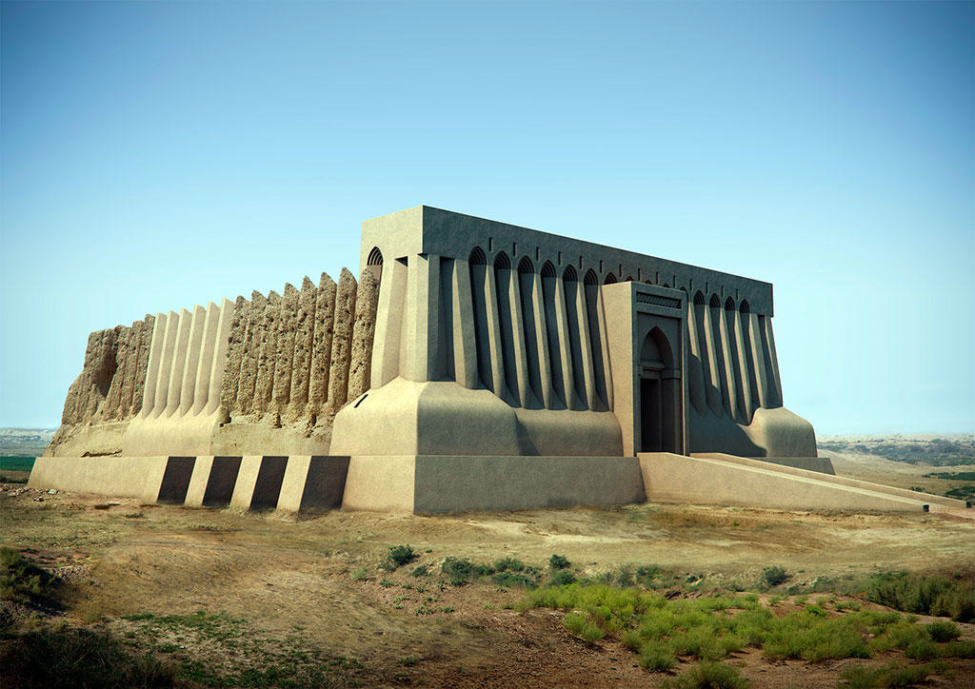
Оқып білім алған жерлері
Нишапур
Хамада
Мерв

Slide 9
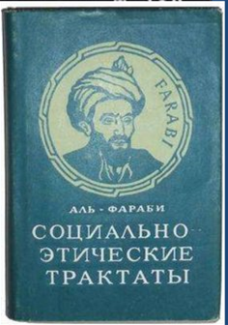
Әл-Фарабидің ғылыми еңбектері

Slide 10
Ғылыми еңбектерінің ең атақтысы
."Қайырымды қала тұрғындарының көзқарастары жайлы трактат"
“Музыка туралы үлкен трактат”
«Мемлекет қайраткерлерінің қанатты сөздері»
«Теориялық арифметикаға қысқаша кіріспе»
«Вакум туралы»
«Музыканың ұлы кітабы»
«Ғылымдардың жіктелуі туралы» тракт

Slide 11
Қорытынды
Сонымен дүние жүзінің ғылымы мен мәдениетіне өлшеусіз үлес қосқан ұлы ойшылдың педагогикалық мұрасы да ұшан- теңіз, мол дүние. Ұлы ғұлама өз еңбектерінің көпшілігін ұстаздық тұрғыдан, білім – тәрбиелік мақсатқа сай орайластырып жазған. Әл-Фарабидың еңбектері бүгінге дейін әлі өз маңызын жоғалтқан жоқ. Мемлекет, ел басқару жөніндегі тұжырымдары, әлеуметтік- этикалық саяси көзқарастары бүгінгі қоғам үшінде айрықша маңыщзы бар. Оның еңбектері еуропалық Ренесанстың өрлеуіне үлкен ықпал етті. Фараби Шығыс пен Батыстың ғылымы мен ежелгі мәдениетін табыстыруда зор рөл атқарды

